Slide 1
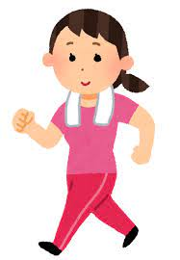
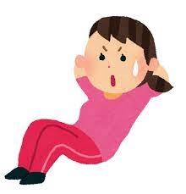
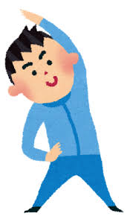
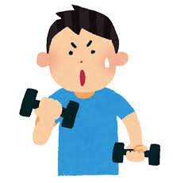
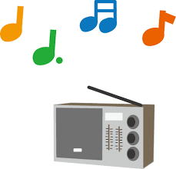
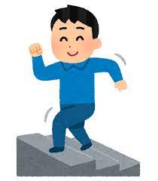
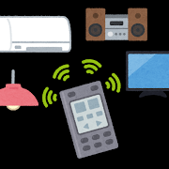
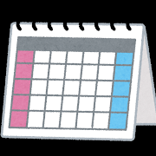
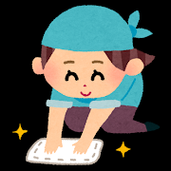
運動の効果
①運動する習慣がつくと、血糖値が上昇しにくい体質になる
②運動することで、血液中のブドウ糖が利用されるため、糖代謝が改善される
③私たちが生活するうえで最低限必要なエネルギー量「基礎代謝」が高くなる
基礎代謝が低い人ほど太りやすく、基礎代謝量は加齢とともに低下していく
④体力・筋力がアップする
⑤エネルギーが消費されやすい体質になるため、肥満解消や体調管理に役立つ
運動の方法
有酸素運動
・・・散歩・ジョギング・ラジオ体操など
無有酸素運動
・・・筋力トレーニング・短距離走など
・体内の糖質や脂肪が酸素とともに消費される
・主に使われるのは筋肉にためておいたグリコーゲン
・２０分以上続けることで脂肪燃焼が効果的に起こる
・筋肉増強、筋肉量増大により基礎代謝が増える
日常生活の中でも活動量を増やしましょう
運動量・・・ ２０～３０分／回 １５０分／週
強度・・・ 低強度から始めて中等度へ
時間帯・・・ 食後１～２時間
頻度・・・ 週３～５回程度が効果的
・買い物は歩いて行けるところは歩いて行く
・入口から遠い駐車場に停める
・エレベーターを使わず階段を使う
・階段の上り下りやテレビを見ながら足踏みをする
・テレビやエアコンはリモコンを使わず操作する
・食後は5分でも10分でもウォーキングをする
・掃除を隅々までする
✕

